Slide 1


Juegos didácticos con tipos de datos en C
Por Almudena García

Slide 2
Tipos de datos: Definición
Los tipos de datos se utilizan para indicar a nuestro programa el tipo de contenido que queremos almacenar en nuestra variable
  Números enteros (con o sin signo), valores fraccionarios (coma flotante), caracteres...

Slide 3
Tipos de datos: Arquitectura
Los tipos de datos, a nivel arquitectónico definen el formato en el que se almacenará la información en memoria, y el espacio de memoria que se reservará para el mismo
A bajo nivel, el espacio de memoria estará definido por los registros del procesador, y los tamaños de los mismos

Slide 4
Tipos de datos: Arquitectura
Los datos, internamente, son únicamente números en codificación binaria
  El tipo de dato también indicará el formato en el que se representarán esos datos (binarios) en la memoria durante la escritura, y la interpretación que se dará de los mismos durante la lectura
    Por ejemplo, los números fraccionarios se suelen representar en “coma flotante”, con mantisa y exponente (un tipo de representación similar al de la notación científica)

Slide 5
Tipos de datos: Formatos
Para los formatos de cada tipo de dato, existen diferentes estándares
  Para la coma flotante, existe el estándar IEEE 754
  Para la representación de datos con signo se suele utilizar Complemento a 2, o Exceso 2^(n-1)
    En este caso, usaremos complemento a 2

Slide 6
Tipos de datos en C
El lenguaje C toma los tipos de datos primitivos del procesador
  char, int, unsigned int, long, float, double
  El tamaño de algunos tipos de datos, como el “int” depende del tamaño de “palabra” de la arquitectura
    En x86, el “int” ocupa 16 bits en 32-bit, y 32 bits en 64-bit
  El tamaño máximo de los datos depende del tamaño máximo de los registros del procesador

Slide 7
Representación de valores enteros en C
Los valores enteros en C pueden ser de varios tipos
  char: enteros sin signo, de 8 bits (habitualmente utilizados para representar caracteres)
  int: enteros con signo, de 16 o 32 bits dependiendo de la arquitectura
  unsigned int: enteros sin signo, similar al int pero sin signo
  long: enteros grandes, de 32 o 64 bits, con signo
  unsigned long: enteros grandes, de 32 o 64 bits, sin signo

Slide 8
Representación de enteros con signo
Los números enteros con signo se pueden representar de muchas maneras diferentes
  Una de las representaciones mas populares es el complemento a 2
  Pero también existen otras posibilidades
    Exceso 2^(n-1)
    Representación signo-magnitud
El uso de una u otra depende de la arquitectura
  En este caso, x86_64 usa Complemento a 2
    Será el que utilicemos en esta charla
En estas representaciones se consideran negativos los números cuyo bit de mayor peso sea 1
  Esto implica que el rango de un entero con signo se divide en 2 partes:
    Parte positiva: bit de mayor peso = 0. Escritos en binario natural
    Parte negativa: bit de mayor peso = 1. Escritos en complemento a 2 (o en otro tipo de representación)

Slide 9
Representación de enteros con signo
Representación de datos de un int de 32 bits
Rango positivo
Rango negativo
0
0111 1111 1111 1111 1111 1111 1111 1111
1000 0000 0000 0000 0000 0000 0000 0000
1111 1111 1111 1111 1111 1111 1111 1111
2^31
2^32 -1
¿A qué valores negativos corresponderán 2^31 y 2^32 -1?

Slide 10
Representación de enteros negativos: Complemento a 2
El complemento a 2 es una representación de números enteros negativos
  Matemáticamente se define como 2^M – n , siendo M el número de bits de la representación, y n el valor a representar
  Otra forma común de calcularlo es, partiendo del valor representado en binario natural, invertir ceros por unos y unos por ceros, y sumar uno al resultado
    ¡¡CUIDADO!! Debemos invertir también los ceros no significativos

Slide 11
Representación de enteros negativos: Complemento a 2
Ejemplo: Representación del número -18 en complemento a 2 de 16 bits
  Con la definición matemática: 2^16 – 18 = 6551810
    En binario: 1111 1111 1110 1110
  Invirtiendo bits
    18 en binario de 16 bits = 0000 0000 0010 0010
    Invertimos bits = 1111 1111 1101 1101
    Sumamos 1 = 1111 1111 1111 1110

Slide 12
Representación de datos en C
En C, los datos se representan según la codificación que indique el tipo de datos de la variable, y el valor asignado por el usuario
¡¡CUIDADO!! Al representar el valor, el programa no comprueba si este entra dentro del rango de la variable
  Esto puede generar que el valor representado no sea el esperado

Slide 13
Representación de datos en C: valores fuera del rango positivo
Probemos un ejemplo: Representar un valor fuera del rango positivo de un int
  El rango positivo de un int de 32 bits es (0, 2^31)
Intentaremos asignar el valor 2^31 + 20
  Su valor positivo sería 2147483668
¿que valor negativo saldrá?

Slide 14
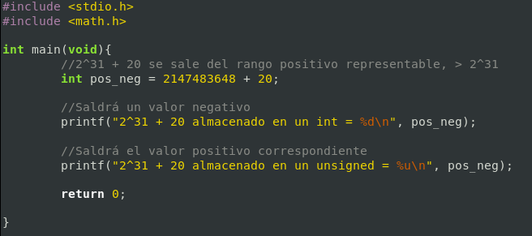
Representación de datos en C: valores fuera del rango positivo

Slide 15

Representación de datos en C: valores fuera del rango positivo

Slide 16
Representación de datos en C: valores fuera del rango positivo
Intentaremos asignar el valor 2^31 + 20
  Su valor positivo sería 2147483668
  El valor devuelto por C es -2147483628
Comprobemos el valor obtenido en C
  El complemento a 2 sería
    2^32 – (2^31 + 20) = 2^31 – 20 = 2147483628
    Al ser un valor negativo, es -2147483628
El valor concuerda por el dado por nuestro programa

Slide 17
Representación de datos en C: valores fuera del rango positivo
¿Por qué sucede esto?
  C representa el dato según el signo dado por el usuario, ignorando si entra en el rango del tipo de dato de esa variable
  Al haber indicado un valor de signo positivo, C lo representa en binario natural
  Pero, posteriormente, al decirle que lo lea como un entero con signo, el programa lo interpreta según el complemento a 2
  Podemos comprobar como, al indicar el formato sin signo, se muestra el valor inicial correctamente

Slide 18
Representación de enteros sin signo
En los enteros sin signo, todo el rango de la variable se considera valores positivos
  Se representan en binario natural

Slide 19
Representación de enteros con signo
Representación de datos de un unsigned int de 32 bits
Rango positivo
0
1111 1111 1111 1111 1111 1111 1111 1111
2^32 -1

Slide 20
Representación de datos en C: valores negativos sobre un unsigned
La situación vista anteriormente con los signos, también sucede con las variables sin signo
Aunque el tipo de dato sea sin signo, si el valor asignado es negativo, el programa lo representará en complemento a 2

Slide 21
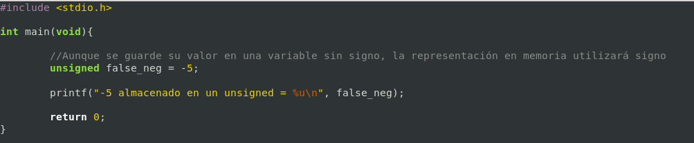
Representación de datos en C: valores negativos sobre un unsigned
Probemos un ejemplo: asignaremos un valor negativo a una variable de tipo unsigned int de 32 bits
  Asignamos el valor -5 en una variable de tipo unsigned int

Slide 22

Representación de datos en C: valores negativos sobre un unsigned
Probemos un ejemplo: asignaremos un valor negativo a una variable de tipo unsigned int
  Asignamos el valor -5 en una variable de tipo unsigned int

Slide 23
Representación de datos en C: valores negativos sobre un unsigned
Probemos un ejemplo: asignaremos un valor negativo a una variable de tipo unsigned int
  Asignamos el valor -5 en una variable de tipo unsigned int
  Nuestro programa nos muestra el valor 4294967291

Slide 24
Representación de datos en C: valores negativos sobre un unsigned
¿Por qué sucede esto?
  Nuestro programa, al leer un valor negativo, lo representa en complemento a 2
  Al indicar que lo imprima con formato sin signo, muestra el valor positivo correspondiente a esa representación, decodificándolo desde binario natural
Representamos -5 en complemento a 2 para comprobar
2^32 – 5 = 4294967291
El valor concuerda con el dado por nuestro programa

Slide 25
Desbordamiento de variables
A veces el problema no está en las representaciones con signo, sino simplemente en que el valor supera el máximo representable por el tipo de dato asignado
De nuevo, el programa intentará representar el dato según la codificación correspondiente a su signo
  Pero, al no caber el dato en el espacio de la variable, intentará ajustarlo

Slide 26
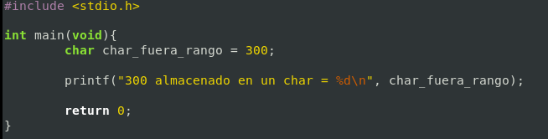
Desbordamiento de variables
Ejemplo: intentamos asignar el valor 300 a una variable de tipo char (8 bits)
  El rango de un char es (0, 255), por lo que dicho valor no podrá ser representado en dicha variable
  Lo mostramos como un entero, para que se vea su valor numérico

Slide 27
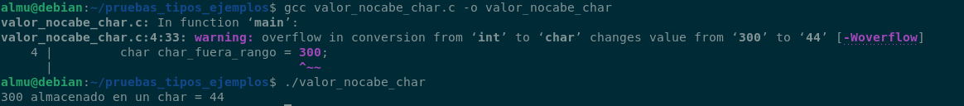
Desbordamiento de variables
Ejemplo: intentamos asignar el valor 300 a una variable de tipo char (8 bits)
  El compilador nos avisa del desbordamiento
  Al ejecutarlo, se nos muestra el valor 44

Slide 28
Desbordamiento de variables
Ejemplo: intentamos asignar el valor 300 a una variable de tipo char (8 bits)
¿qué está sucediendo?
  El valor 44 se corresponde a la diferencia entre 256 y 300
    300 – 256 = 44
  El programa ha intentado encajar el 300 dentro de un registro de 8 bits

Slide 29
Desbordamiento de variables
El programa intenta encajar el 300 dentro de un registro de 8 bits
  Si transformamos este valor a binario, nos sale 1 0010 1100
  Para ver el valor claramente, lo representamos en bloques de 8 bits (16 bits)
    El valor se divide en 2 partes:
      Parte mayor: 0000 0001 = 1 (256 en el valor completo)
      Parte menor: 0010 1100 = 44
  Dado que el valor no cabe en el registro, se aplica un módulo a 2^M ,(en este caso, 256)
    numero = valor%(2^M)
    De esta manera, solo se almacenan los últimos n digitos significativos, donde n es el tamaño de la variable (correspondientes a la parte menor de la representación anterior)

Slide 30
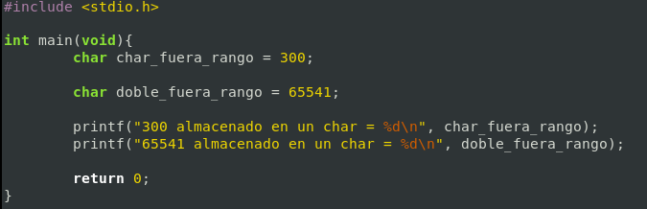
Desbordamiento de variables
Vamos aún mas allá: ¿Se puede desbordar una variable “varias veces”?
  Sí, se puede
Por ejemplo, intentamos almacenar en un char un valor de mas de 16 bits: 2^16 + 5 = 65541

Slide 31
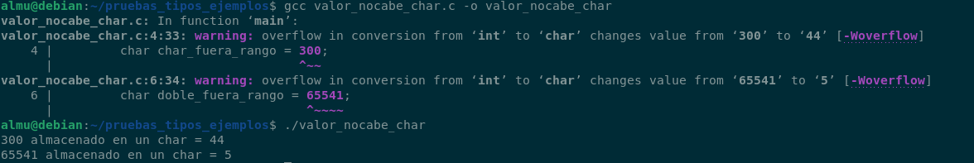
Desbordamiento de variables
Por ejemplo, intentamos almacenar en un char un valor de mas de 16 bits: 2^16 + 5 = 65541
  El compilador nos vuelve a avisar de que el valor desborda la variable
  Al ejecutar el programa, sale el valor 5

Slide 32
Desbordamiento de variables
¿Por qué sucede esto?
  Es una generalización de la explicación anterior
    Si representamos el valor en bloques de 8 bits nos sale esto
      Bloque 1: 0000 0000 (Mayor)
      Bloque 2: 0000 0001
      Bloque 3: 0000 0000
      Bloque 4: 0000 0101 (Menor)
  El programa aplica un módulo a 2^M (en char, 256)
    65541 % 256 = 5
Esto se corresponde al bloque de menor peso de la representación anterior

Slide 33
¿Y en C++?
En C++, el problema con los tipos primitivos es el mismo
El uso de clases como cout para mostrar el valor por pantalla (sin especificar el formato manualmente) puede empeorar el problema:
  cout deduce el formato del tipo de dato, por lo que mostraría el valor incorrecto siempre

Slide 34
Otros datos interesantes
En ensamblador de x86, existen operaciones diferentes según tipo de dato
  Si utilizas la instrucción MUL (multiplicación de enteros) para multiplicar variables en coma flotante, dará resultados incorrectos!!

Slide 35
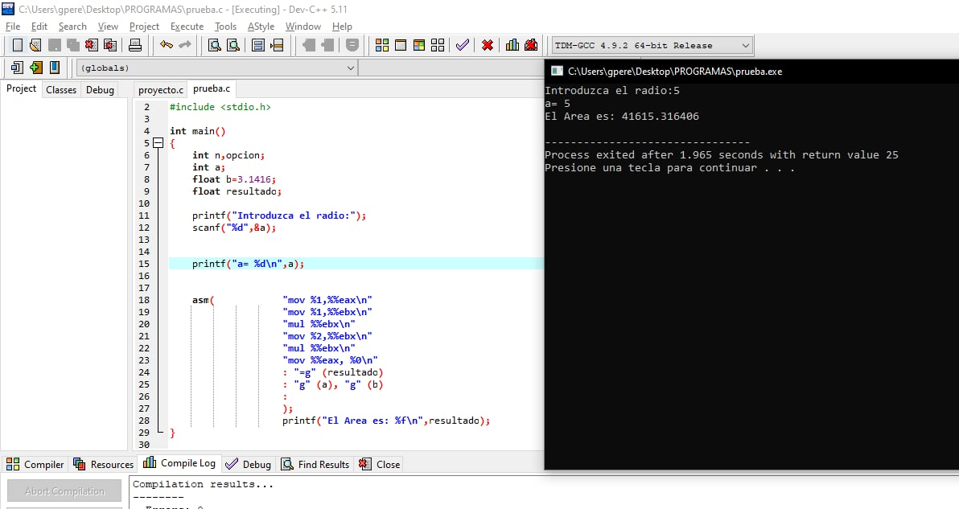
Otros datos interesantes
¿Por qué mi programa no funciona? ;)

Slide 36
Conclusiones
Los tipos de datos no son infinitos:
  Cada uno tiene sus rangos de valores definidos
En memoria no existen “signos”: solo 0 y 1
  Los valores con signo utilizan codificaciones “especiales” para representarlos
Los rangos de valores están definidos por el número de bits del tipo de dato, y por su representación binaria en memoria
Ni el compilador del lenguaje, ni el programa en ejecución, comprueba la coherencia entre el valor y el tipo primitivo
  Confian en el criterio del programador o usuario, y representan este valor tal cual ha sido dado
  Esto puede generar muchos problemas ;)

Slide 37
Enlaces
https://www.cs.utah.edu/~regehr/papers/overflow12.pdf
https://godbolt.org/z/xjrx1Yqof
https://stackoverflow.com/questions/14537934/who-does-converting-a-number-to-2s-complement-form-and-storing-in-memory-locati
https://stackoverflow.com/questions/23038451/how-does-a-32-bit-processor-support-64-bit-integers
Imagen: “simbolos-matematicos".Diseñada por Freepik
https://en.cppreference.com/w/cpp/language/operator_arithmetic
https://es.wikipedia.org/wiki/Representación_de_números_con_signo
https://levelup.gitconnected.com/how-python-represents-integers-using-bignum-f8f0574d0d6b

